Slide 1
ЭТЮД
Шахматный тренажёр
Автор: Копыл Илья · Группа: ИСП-43 · 07.10.2026
МДК.02.01 · Технология разработки программного обеспечения

Slide 2
ПРОБЛЕМА И РЕШЕНИЕ
ПРОБЛЕМА
РЕШЕНИЕ
Шахматисты знают теорию, но проигрывают из-за слабой тактики.
Lichess и Chess.com перегружены, англоязычны, требуют регистрации.
«Этюд» — лёгкий русскоязычный тренажёр.
Без регистрации.
С играми против движка и онлайн.
ЭТЮД · Шахматный тренажёр

Slide 3
ЦЕЛЬ И ЗАДАЧИ
ЦЕЛЬ
Веб-тренажёр тактики с полным циклом: задача → движок → онлайн.
ЗАДАЧИ
1. Каталог 100+ задач с фильтрами
2. Тренажёр с проверкой ходов
3. Интеграция Stockfish
4. Онлайн-мультиплеер
5. Покрытие тестами ≥ 70%
ЭТЮД · Шахматный тренажёр
Без регистрации — прогресс сохраняется в браузере

Slide 4
ЦЕЛЕВАЯ АУДИТОРИЯ
Любители 800–1600 Elo
Студенты и школьники
Преподаватели
Тренировка тактики
и отработка комбинаций
Изучение шахмат
и решение этюдов
Демонстрация позиций
на занятиях
Без регистрации — прогресс сохраняется в браузере
ЭТЮД · Шахматный тренажёр

Slide 5
ФУНКЦИОНАЛЬНОСТЬ
Каталог
Тренажёр
Игра с ботом
117 задач, фильтры по теме и сложности
Проверка ходов, подсказки, таймер
Stockfish, 8 уровней (800–2850 Elo)
Онлайн 1 на 1
Статистика
Комнаты, чат, часы, реванш
Точность, среднее время, прогресс
ЭТЮД · Шахматный тренажёр

Slide 6
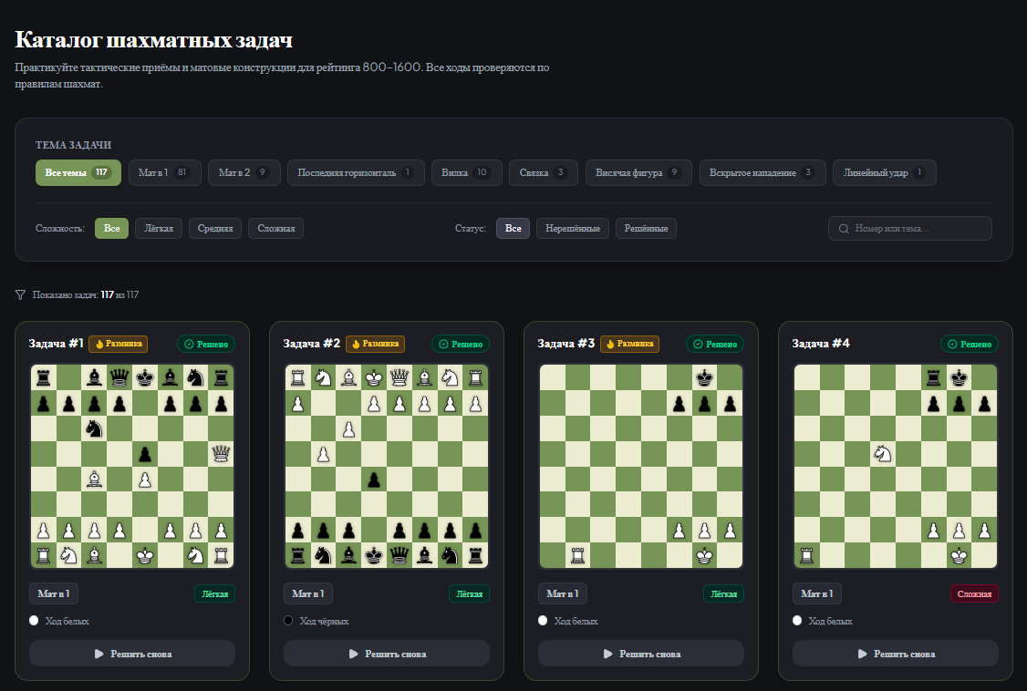
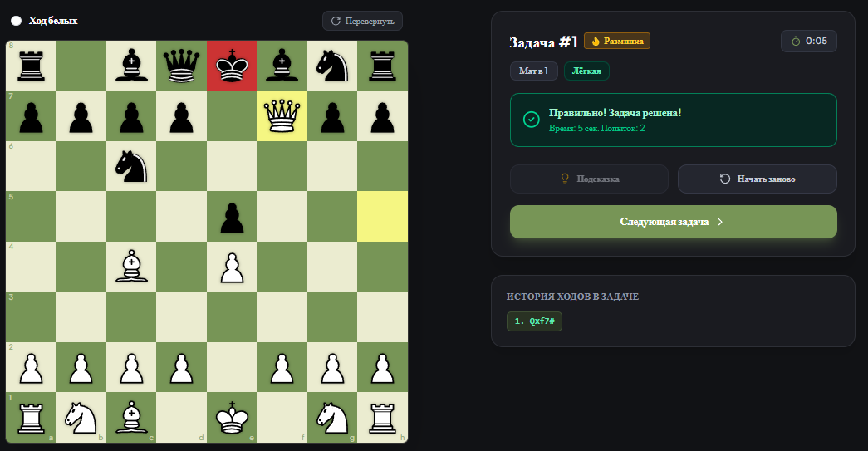
ДЕМОНСТРАЦИЯ
Решение задачи
Каталог задач
ЭТЮД · Шахматный тренажёр

Slide 7
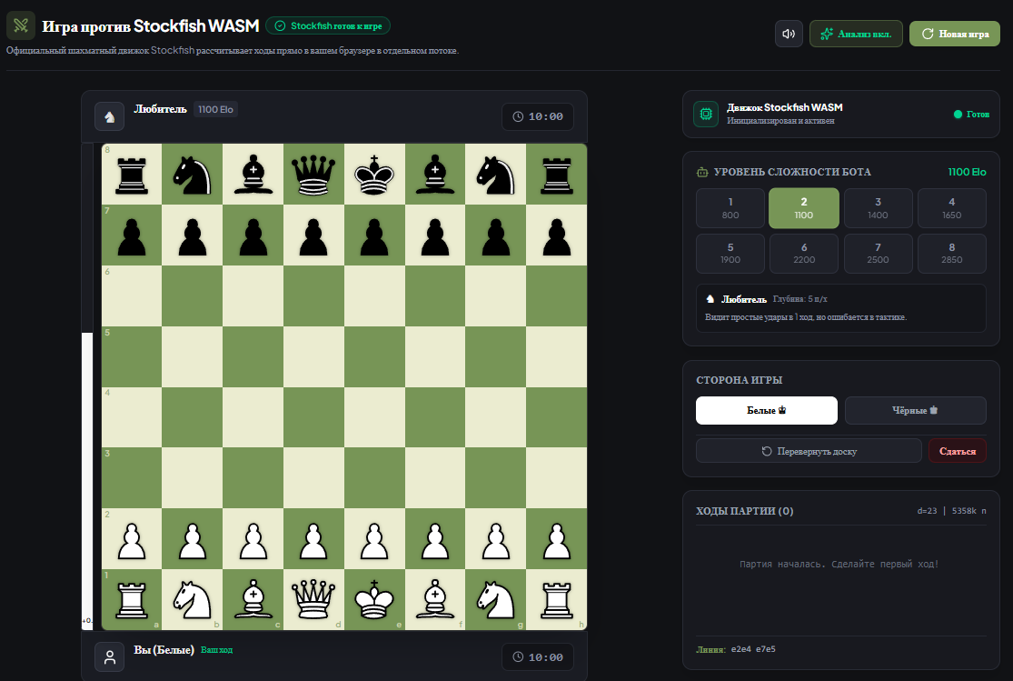
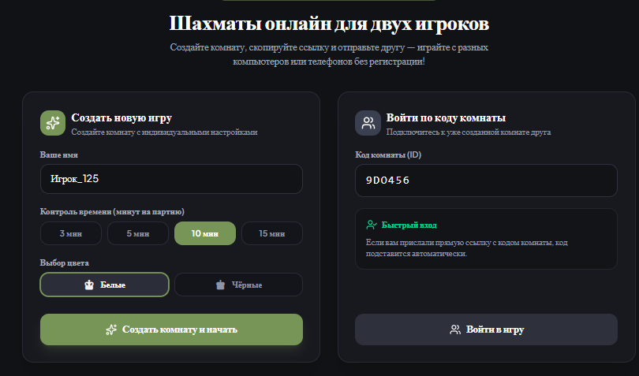
ДЕМОНСТРАЦИЯ
Мультиплеер
Игра с ботом
ЭТЮД · Шахматный тренажёр

Slide 8
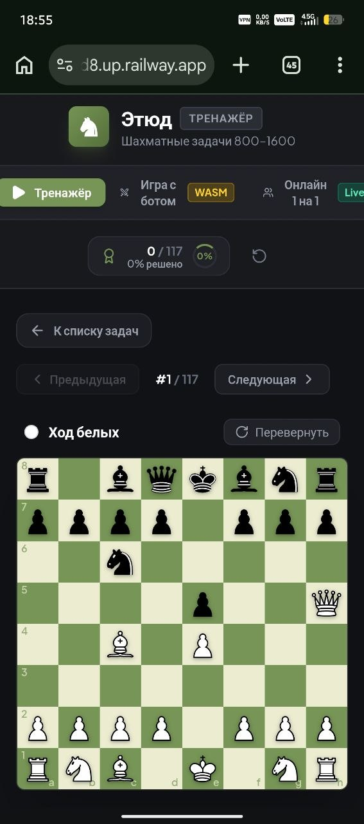
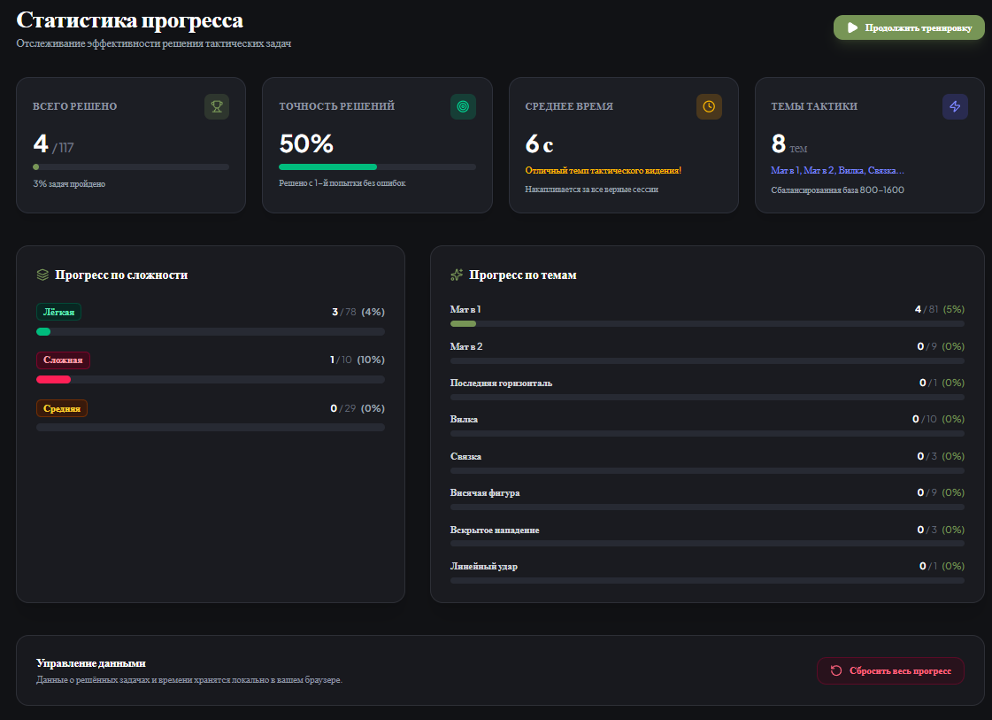
ДЕМОНСТРАЦИЯ
Мобильная
Статистика
ЭТЮД · Шахматный тренажёр
Notes:
Мобильная (320px)

Slide 9
СТЕК ТЕХНОЛОГИЙ
Frontend
React 19 + TypeScript + Vite 8
Стили
Tailwind CSS 4
Шахматы
chess.js 1.4
Движок
Stockfish WASM (Web Worker)
Backend
Express + WebSocket
Хостинг
Railway
CI
GitHub Actions
ЭТЮД · Шахматный тренажёр

Slide 10
АРХИТЕКТУРА
App.tsx — точка входа, глобальный state
Экраны
UI
Утилиты
PuzzleCatalog · PuzzleSolver · BotGame
MultiplayerGame · StatsView
Chessboard (переиспользуется в 3 экранах)
Navbar · ErrorToast
storage · stockfish · chessEngineFallback
audio · exceptions · logger
ЭТЮД · Шахматный тренажёр

Slide 11
ТЕСТИРОВАНИЕ
35
99.38%
93.15%
98.77%
unit-тестов
покрытие строк
покрытие ветвей
покрытие функций
Найдено багов: 4 · Исправлено: 4 (100%) · Критических: 1 (storage.ts)
Плотность багов: 0.7 на 1000 строк (лимит 5)
Все тесты зелёные · CI на GitHub Actions проходит
ЭТЮД · Шахматный тренажёр

Slide 12
КАЧЕСТВО КОДА
Инспекция: 6 NC найдено, 5 исправлено
1. Магические числа вынесены в именованные константы
2. Дублирование formatTime устранено
3. JSDoc добавлен к публичным функциям
4. console.* заменены на logger.ts
5736
38
~6
431 KB
LOC
ср. длина файла
сложность
бандл
ЭТЮД · Шахматный тренажёр

Slide 13
GIT И CI
Стратегия
Веток
GitHub Flow
15+
Merge-коммитов
Конфликтов
3
1 (учебный, разрешён)
Тег
CI
v1.0 + GitHub Release
GitHub Actions — зелёный
ЭТЮД · Шахматный тренажёр

Slide 14
ДОКУМЕНТАЦИЯ
README
user-guide.md
Описание проекта
Руководство пользователя
install-guide.md
CHANGELOG.md
Установка
История версий
quality-metrics.md
git-strategy.md
Метрики качества
Стратегия ветвления
debug-report.md
inspection-report.md
Отчёт об отладке
Отчёт об инспекции
ЭТЮД · Шахматный тренажёр

Slide 15
ИТОГИ
ЧТО СДЕЛАНО
ЧТО НЕ СДЕЛАНО
1. Каталог 117 задач + тренажёр
1. Регистрация и профиль
2. Бот (Stockfish) + мультиплеер
2. Ежедневная задача
3. 35 тестов, покрытие 99.38%
3. Импорт из Lichess
4. CI + тег v1.0
5. Полная документация
6. 4 бага исправлено
7. 15 из 16 метрик в норме
ЭТЮД · Шахматный тренажёр

Slide 16
ПЛАНЫ РАЗВИТИЯ
Фаза 2
01
Регистрация и профиль
02
Ежедневная задача + streak
03
Система достижений
04
Импорт задач из Lichess API
05
Рейтинг Elo и турниры
ЭТЮД · Шахматный тренажёр

Slide 17
СПАСИБО ЗА ВНИМАНИЕ!
github.com/Nervok156/etude-chess
web-production-05bd8.up.railway.app
Готов ответить на вопросы

